Slide 1
桃園市
水情資訊系統建置委託技術服務
評選簡報
執行團隊：逢甲大學
計畫主持人：方耀民 博士\研究副教授
共同主持人：李秉乾 校長\教授、周天穎 主任\特聘教授
協同主持人：陳昶憲 院長\教授、竇其仁 院長\教授

Slide 2
簡報大綱
計畫概述
初步工作執行計畫及執行方式
專案進度管理與成果落實計畫
經費預算分析
資訊安全與測試計畫
團隊優勢與人力配置
水情中心規劃與硬體、防災裝備購置
防災整備系統
災害應變系統
水情資訊系統整合及建置
主管資訊展示平台
天氣風險預警系統及水位偵測點設置
水情中心駐點人員
災情報告編制
系統上線輔導與教育訓練

Slide 3
團隊優勢與人力配置

Slide 4


工作團隊及人力配置
本團隊內有9位博士，3位PMP國際專案管理師，2位CSM國際敏捷專案管理師
專案管理與軟體開發具國際認證肯定
桃園市政府水務局
逢甲大學團隊
整體規劃、系統開發設計
應變支援服務、軟硬體整合
逢甲地理資訊系統研究中心
江篤信技師事務所
準線智慧科技股份有限公司
天氣風險公司
中興保全股份有限公司
計畫整合
逢甲大學
技術服務
逢甲大學
地理資訊系統研究中心
專家學者研究團隊

Slide 5

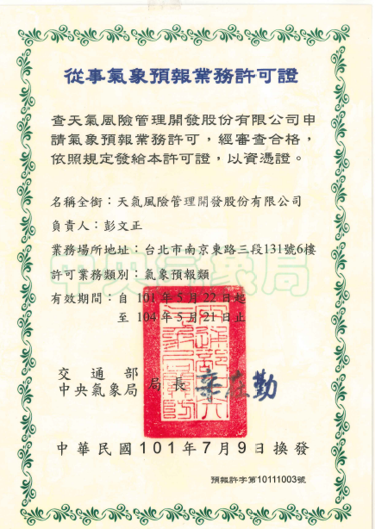

天氣風險公司
中興保全公司
主要營業內容：企業天氣風險管理與顧問、客製化天氣及氣候預報、氣象加值服務
50位同仁，20名天氣分析師，全台最多個人氣象預報證照(7張)。
臺灣唯一同時擁有氣象及海象預報證照的氣象公司，依法可以公開執行氣象及海象預報。
國內最大保全公司，據點遍佈全國各地，提供最在地化服務。(成立災防事業部)
Notes:
5

Slide 6
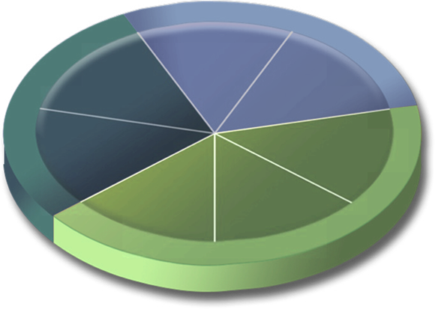
團隊優勢
逢甲大學GIS中心
擁有150人的團隊規模
相關專案經驗豐富
秉持永續合作，服務不懈的精神
充份溝通
專業團隊
永續服務
參與
國際組織
為國際組織會員， 定期參與規範討論
逢甲大學
擁有本計畫
成功所有要素
完整規劃
e化專案管理
需求分析
客製化服務
整合性解決方案
PMP國際專案管理師26位
CSM國際敏捷專案管理師16位
良好實績
品質效率
協助眾多政府機關執行有關平台建置或規劃之計畫
CMMI LV2認證
ISO 9001認證
OGC 認證

Slide 7


團隊優勢
汛期在即分秒必爭！
3個月內可完成全部系統！
桃園市
全方位服務
本團隊基於與水務局成為永續合作夥伴之思維，採取主動積極認真負責的態度提供各項技術服務
臺中市
時程優勢
成功的經驗讓我們有信心在三個月內完成全部系統，開始執行應變任務
無縫接軌
本團隊具有臺中市地理防災系統之成功經驗
系統優勢可完整移植，提供最高品質服務
整合經驗
具備整合各單位八十幾種服務之經驗，異質資源整合能力卓越
專業服務
長期防災及水情相關系統建置經驗掌握執行計畫所需之各項專業知識及技術
臺中市水情資訊系統
榮獲2014智慧城市獎

Slide 8
計畫概述

Slide 9
計畫緣起
一
桃園市政府水務局掌管全市河川水系，及河岸堤防、水門、抽水站等水利設施，每當豪大雨、颱風發生，即需成立防災應變小組，針對全市的水患及土石流災情進行掌握，瞭解各地與災害受損情形並進行防救災資源的調度處理
二
本計畫依據桃園市層級災害應變決策資訊需求，規劃建置水情中心，整合現有各單位相關資源，提供災情彙整研判、救災派遣、資源調度，警戒通報等防救災應變之重要平台
三
本計畫透過水情資訊系統、防災整備系統、災害應變系統及主管資訊展示平台協助桃園市政府水務局掌握不同階段之資訊並進行防災應變相關決策
四
本計畫建置水位及雨量偵測點之建置，取得即時區域排水、野溪水位資訊，以及地區雨量資訊，作為防災監測預警之利器

Slide 10
初步工作執行計畫及執行方式
水情中心規劃與硬體、防災裝備購置
防災整備系統
災害應變系統
水情資訊系統整合及建置
主管資訊展示平台
天氣風險預警系統及水位偵測點設置
水情中心駐點人員
災情報告編制
系統上線輔導與教育訓練

Slide 11
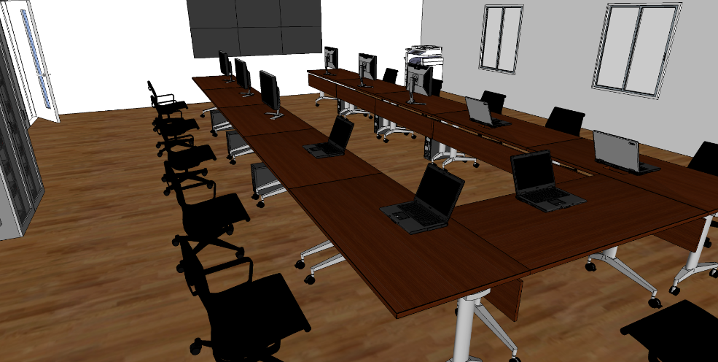
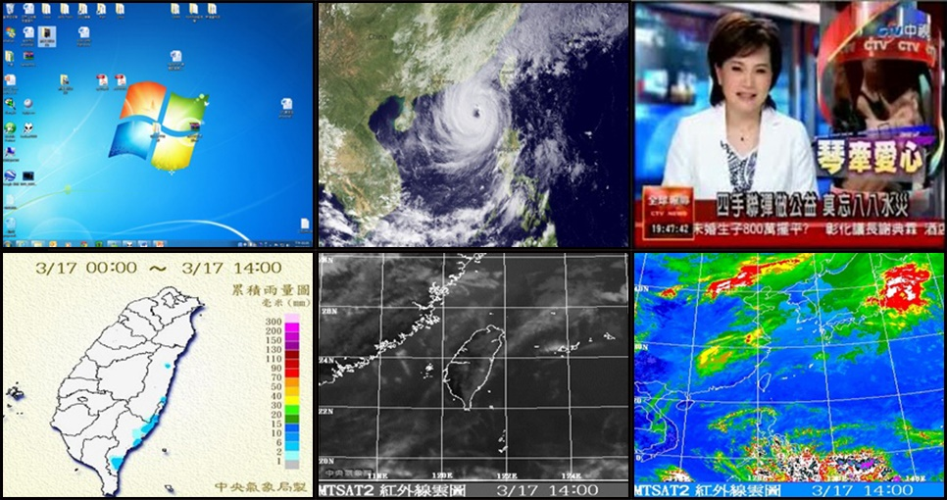
水情中心規劃與硬體、防災裝備購置
規劃方向
資訊設備配置規劃
電力系統配置規劃
通訊、資訊、網路部分進行規劃
駐點人員
平日協助防災應變中心整理相關資料與整備系統資料建置，進行系統問題確認及緊急障礙排除等相關事宜
應變期間配合24小時輪值
水情中心規劃
水情中心為執行防災應變作業之核心，當水務局災害應變中心開設時，提供24小時應變輪值之作業空間，進行災情彙集及處理情形查證與通報

Slide 12
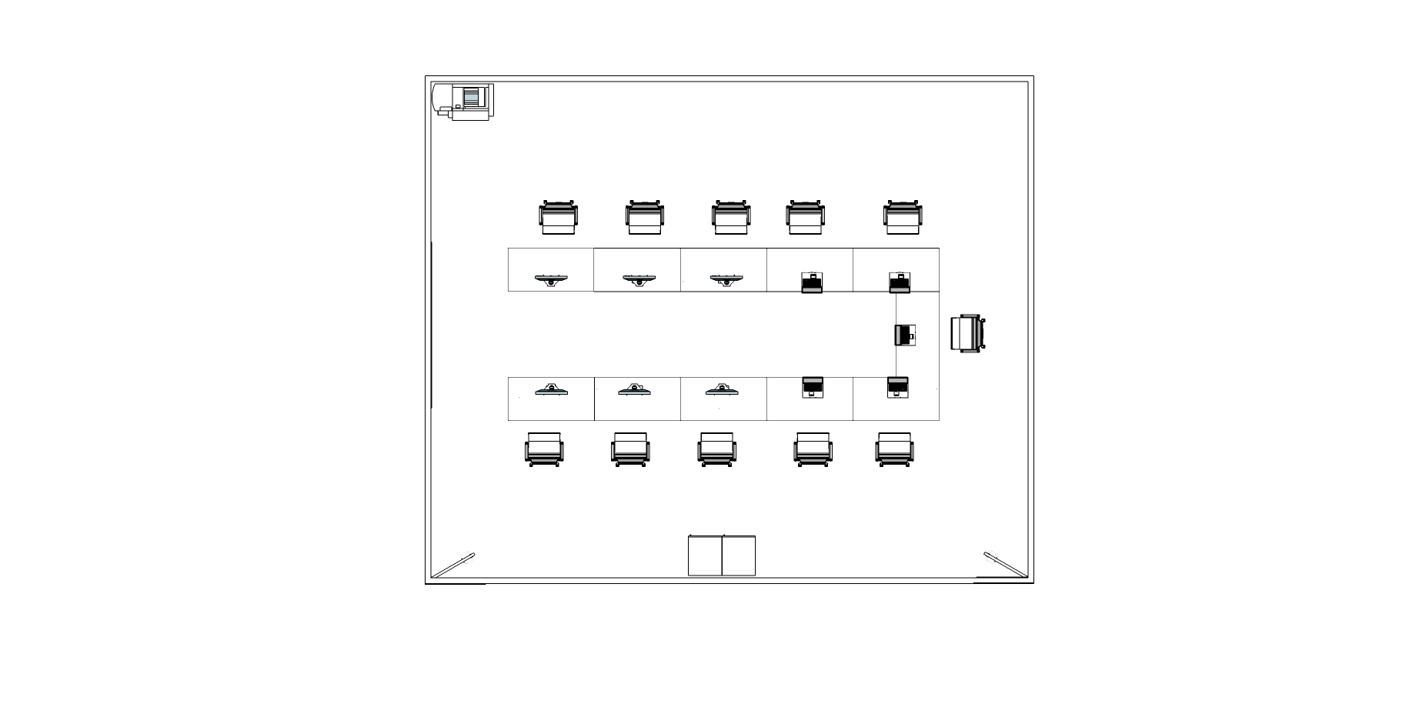
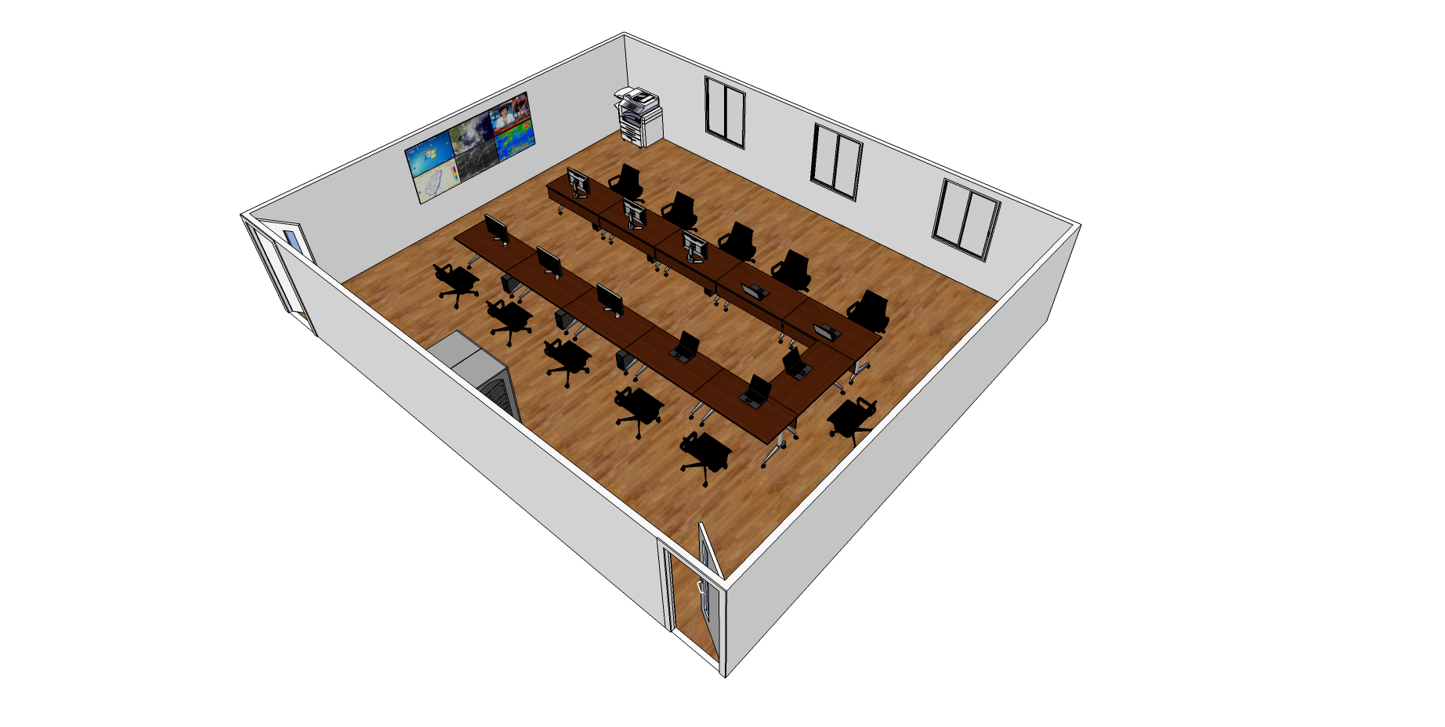
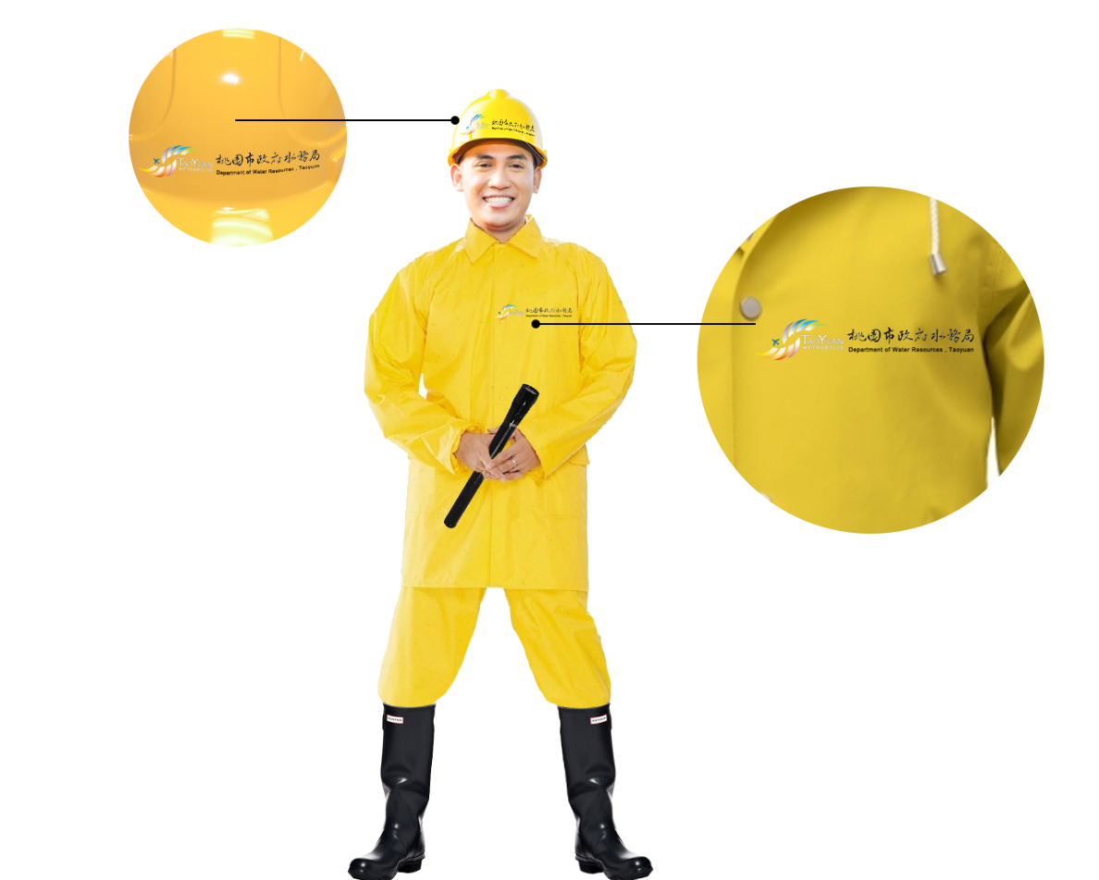
水情中心規劃與硬體、防災裝備購置
水情中心規劃示意（場地尚未確定）
本團隊規劃依據水情中心空間大小並與水務局討論後確認採購6台42吋工業級薄邊框電視牆專用液晶顯示器或55吋薄邊框液晶電視組成電視牆系統
防災勘查個人設備規劃

Slide 13
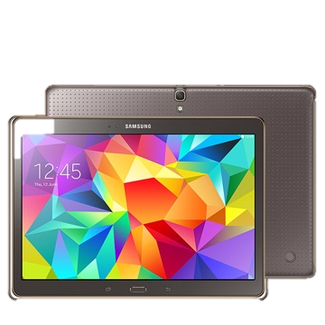
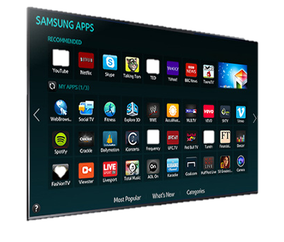
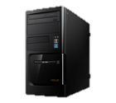
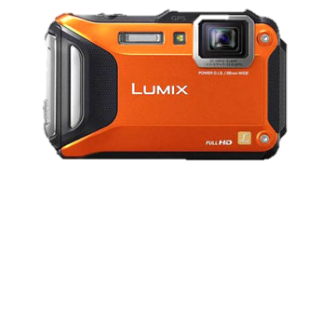
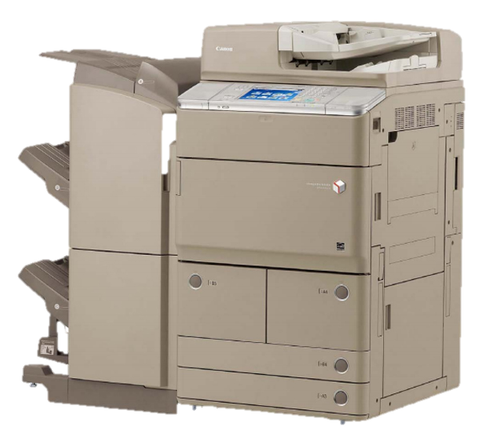
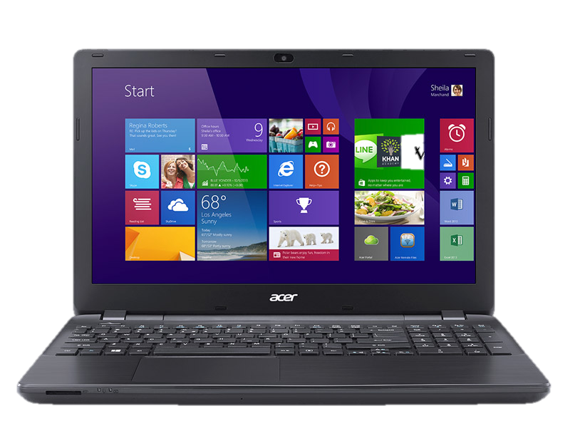
水情中心規劃與硬體、防災裝備購置
工作構想與對策
規劃採購之設備均優於規範
設備名稱 /數量 | 廠牌/型號 | 功能說明 | 產品照片
LED液晶顯示器 6台 | 液晶顯示器 | 背光系統: 側光式 LED 螢幕尺寸 : 42吋（含以上） 面板解析度: Full HD 1920 x 1080 可視角度: (水平/垂直)178 / 178° 含訊號分割器及訊號線 數位電視訊號盒及天線 含壁掛架及施工
個人電腦 6台 | 華碩 / MD780 | CPU：Intel Core i7-4790 (3.6GHz/ 8M Cache) RAM：8GB DDR3 1600 RAM(4GB * 2) 硬碟：1TB 7200轉 SATA-III HDD 作業系統：Win8.1 dn Win7 Pro 64bit 螢幕：ASUS 24吋液晶螢幕
筆記型電腦 4台 | ACER / E5-572G-50DY | 處理器：Intel:Core i5-4210M (2.6Ghz / Turbo：3.2GHz) 記憶體：4GB DDR3L-1600 硬碟：1TB 螢幕：15.6"W鏡面 (LED背光) 作業系統：Windows 8.1
設備名稱 | 廠牌/型號 | 功能說明 | 產品照片
手持式防災勘查設備 10台 | Samsung/ Galaxy Tab S 10.5 | 10.5吋Super AMOLED (2560*1600 WQXGA) 雙四核心1.9GHz + 1.3GHz 支援4G全頻段 後800萬畫素相機 記憶體3GB RAM / 16G ROM 創見 microSDXC 64GB UHS-1 Class10記憶卡10張（另付） Android4.4 作業系統
彩色數位相機 4台 | Panasonic/ DMC-TS5 | 1610萬畫素/3吋螢幕 13m防水/2m防摔 4.6倍光學變焦 28mm廣角徠卡防霧鏡頭 WIFI /NFC無線通訊 可紀錄經緯度(GPS)
數位式多功能複合機1台（租賃） | Canon / IRA-6265 | 複印/列印速度：黑白60頁/分/A4 LEF 掃描速度：黑白200頁/分，彩色100頁/分 傳真輸出速率：G3 熱機時間：30秒以內 列印驅動程式：PCL5、PCL6 通訊協定：乙太網路TCP/IP

Slide 14

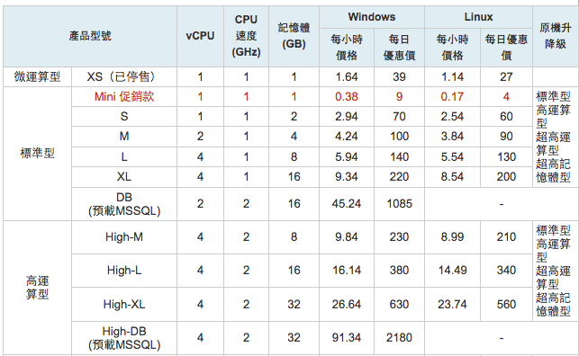
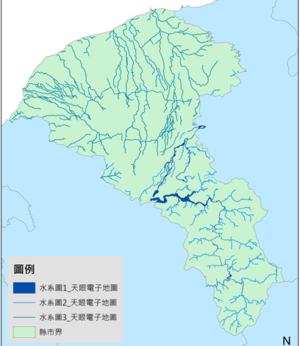

水情中心規劃與硬體、防災裝備購置
工作構想與對策
水情、防災系統雲端空間租借
軟體採購
考量本計畫未來存取之需求，本計畫初步以租用兩部高運算型High-L進行規劃
未來上線後依實際運算及流量需求再進行調整。
(一)資料庫軟體
Microsoft SQL 2014 政府版Standard Core最新授權版
(二)桃園市為主電子地圖
經套疊分析比對，桃園地區水系圖以天眼衛星科技電子地圖之圖形及屬性資料豐富度較高
本計畫預定採購天眼衛星科技電子地圖
資料來源：中華電信HiCloud網站
天眼向量地圖之桃園市水系分布圖

Slide 15





系統建置規劃與資訊安全
一般民眾
定期資料庫鏡像
備援資料庫
（規劃中）
將建置於HiCloud雲端虛擬伺服器，規劃2台伺服器，另外建議未來採購2台實體伺服器於水情中心進行備援。
水情中心人員
防火牆
資料庫
（SQL Server）
備援Web主機
（規劃中）
定期檔案備份
區里防災人員
WEB SERVER
(SSL傳輸加密)
水情資訊系統
防災應變系統
水情中心機房
民眾版網頁
行動版服務提供網站
WEB SERVER
(民眾版網站)
HiCloud
強化系統之身分認證與授權、系統直接與MIS資料庫進行帳號密碼查驗
定期更新伺服器之更新檔
於伺服器端的程式中過濾惡意的 SQL 敘述、HTML 標籤與 Script 程式碼等
關閉各種有關網站或容易被駭客之埠號
將進行「Nessus弱點檢測」以及「Fortify源碼掃描」並將提出檢測報告
針對敏感性資料在網路傳輸過程將採用SSL加密以確保資料傳輸安全
本團隊除了通過貴單位資安檢測外，
並依循CMMI II規範強化系統開發之品質穩定性

Slide 16
系統特色與效益
本團隊已有相當充分防災應變系統之經驗
本計畫將本團隊開發防災應變系統十年以上之經驗，並獲得相關防災競賽得獎殊榮。
系統可透過各項平板、手機進行各項工作
採用最新響應式網頁設計，圖台以HTML5技術開發，將能讓使用者能於各種裝置登入與查詢各項功能。
系統效能大幅提昇
搭配最新網頁快取技術，此快取技術是將動態網頁轉成靜態網頁，可能同一時間大量使用者讀取而不必導致系統停擺，可大幅提昇目前之系統處理效能。
充分整合決策支援、地理資訊、統計圖表之高互動性管理平台
系統將結合HTML5圖台、統計圖、Android/iPhone、整合簡訊即時通報機制皆屬自行開發，其中HTML5圖台有6項專利，可讓水務局達到高度客製化系統開發，不必受到軟體版權問題影響。
可結合跨單位異質資料至本系統中
本系統所規劃之資料庫與圖台架構未來可充分整合外單位之即時資料，透過HTML5圖台展示目前各項災情於圖台上，可供決策者進行預警、監控、通報與訊息彙整多項任務。
颱風期間24小時待命維護系統
本計畫將提供颱風期間24小時窗口，於第一時間進行客製化系統修改與確保系統穩定。

Slide 17















防災應變中心系統整體架構規劃
外部單位資料介接
水位雨量偵測點
內部資料彙整
圖資彙整
HiCloud
防災整備系統
民眾版網頁
民眾
水情資訊系統
災害應變系統
行動平台
主管資訊展示平台
MIS, GIS資料庫
水情中心環境建置

Slide 18
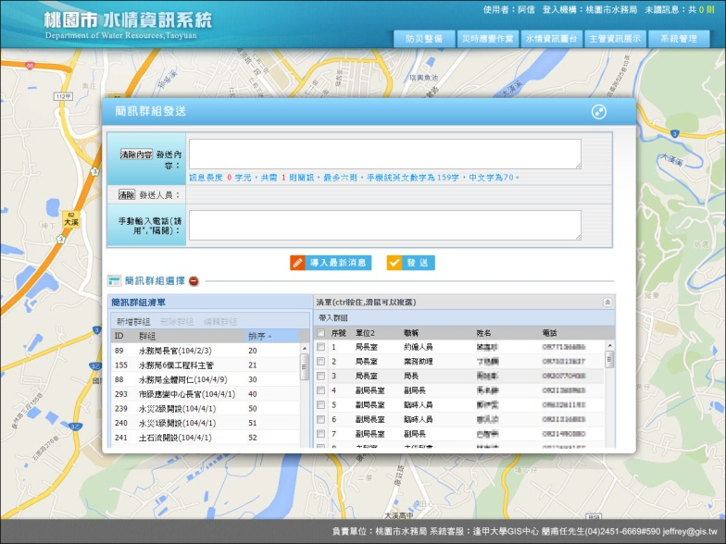
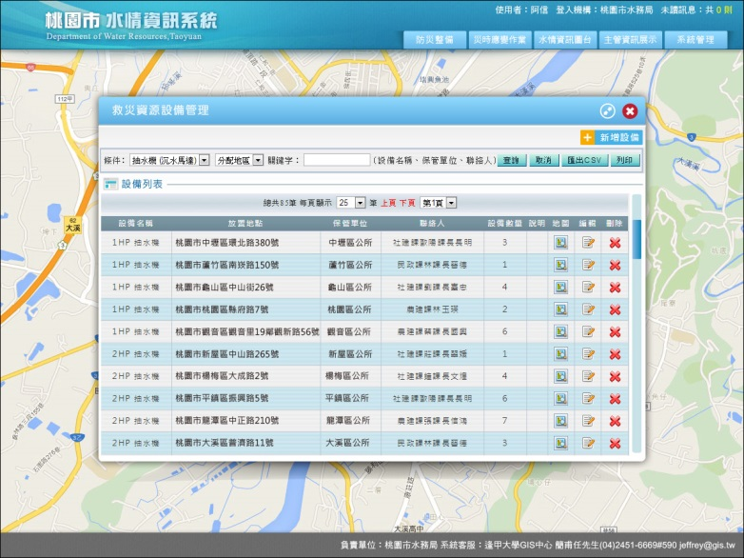
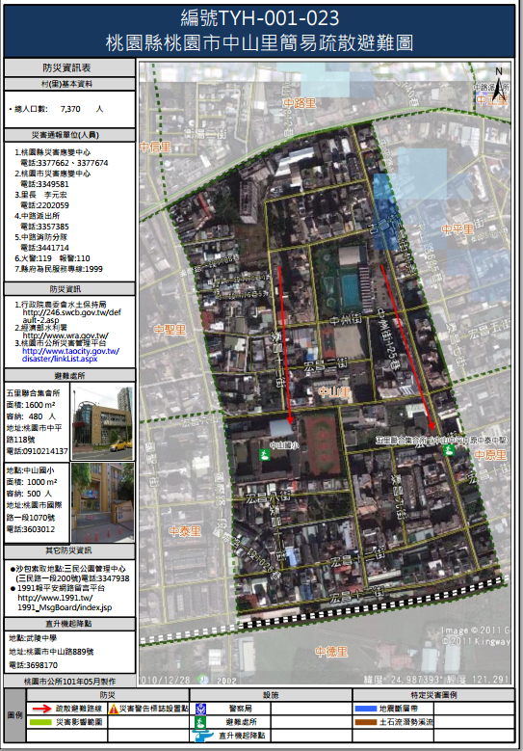




防災整備系統
平時建立救災資源，包含人員名冊、簡訊、物資、資源調度、避難場所等資訊。
透過單一簽入與權限控管每位同仁使用功能。
防災整備系統
救災資源管理
救災資源申請
救災資源設備管理
資源調度進度審核
資源現況即時查詢
通訊錄管理
廠商名冊管理
人員名冊管理
開口契約管理
疏散避難圖管理
簡訊管理
簡訊群組發送
簡訊記錄查詢
救災資源
簡訊名單與發送
系統管理員
市府長官
業務承辦人員
區裡防災人員
一般民眾
單一簽入
權限管理
避難處所

Slide 19
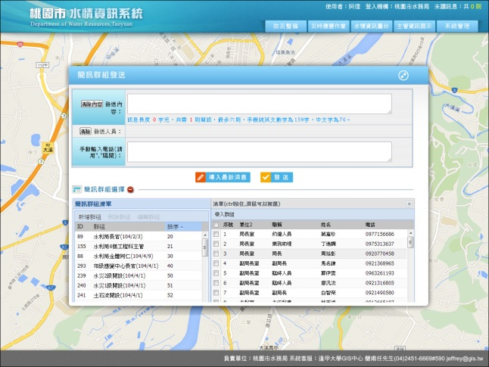
災害應變系統
豪大雨/颱風警報發布
應變/水情中心開設
監測雨量、水位與災情
訊息發送與救災支援
A
天氣風險公司協助預判
B
水務局開設
C
系統自動接收
D
網站、APP、簡訊、傳真發送
災害應變系統
簡訊群組發送

Slide 20
應變作業流程架構規劃
平日管理
防災整備
系統管理
救災設備管理
簡訊記錄查詢
簡訊群組發送
最新消息管理
通訊錄管理
使用者權限管理
角色管理
資料接收管理
災時應變
啟動應變作業
應變中開設
災害應變
民眾版
應變輪值管理
其他通報來源
災害應變
消防局EMIS
水情APP
通報
水務局水位站
資訊整合平台
應變作為
公路總局
災情管理
應變處置記錄
防災資訊管理
水利署
災害應變
災害應變
災害應變
公告
推播
水保局
氣象局
災情統計表
警戒統計表
主管資訊平台
災後檢討
總體報告
主管資訊平台
應變作業結束

Slide 21









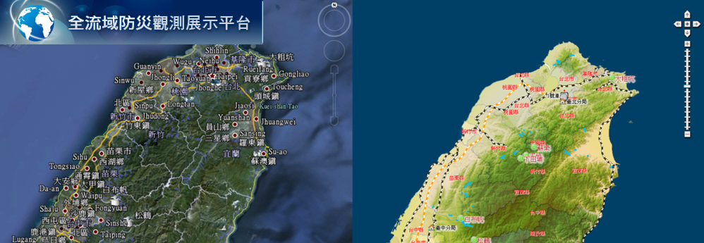



即時介接外單位資料-強化桃園市預警功能
水保局
消防署
公路局
土石流分佈
土石流警戒
(本團隊開發)
道路災損
橋樑災損
氣象局
水利署
林務局
林火危險度
(圖台為本團隊開發)
雨量
衛星雲圖
地震
水位
淹水警示
桃園市資訊整合平台
桃園市
警察局天羅地網(圖台為本團隊開發)
消防局……

Slide 22
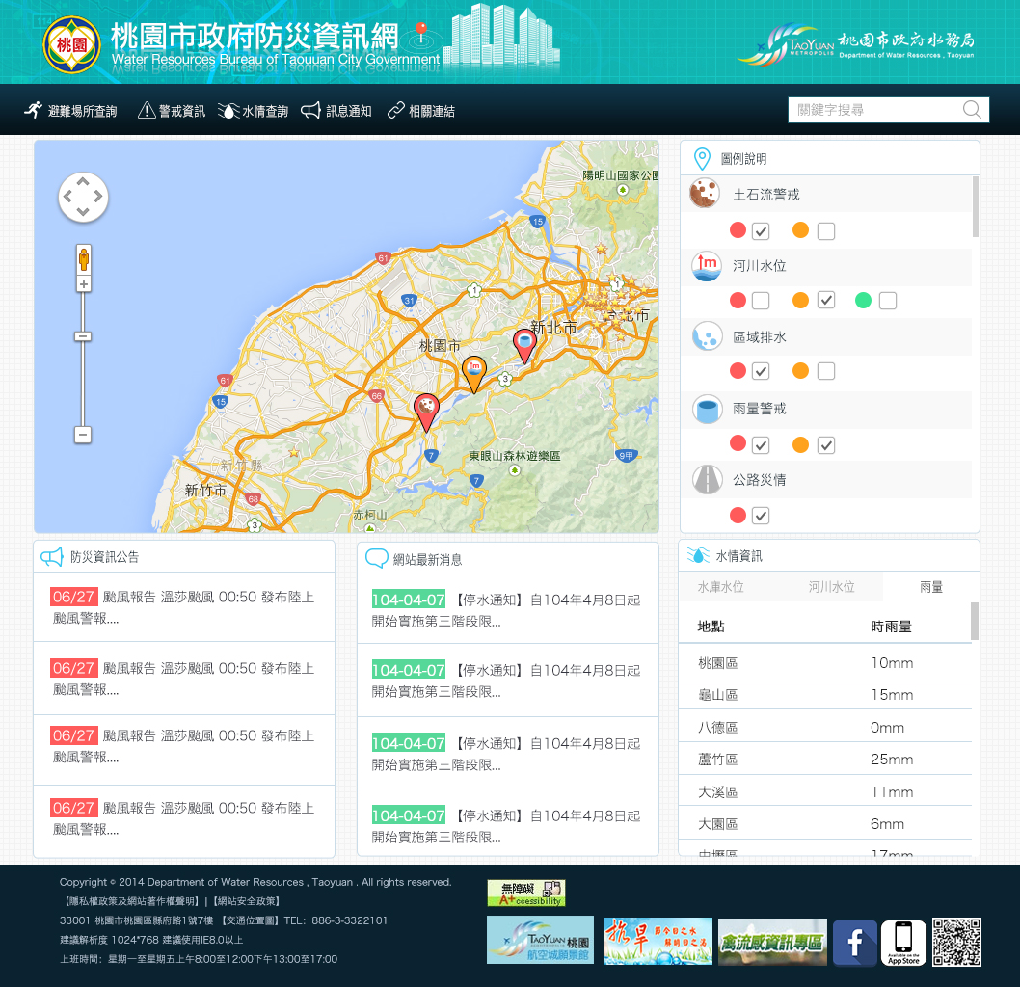
民眾版防災資訊網
各項警戒資訊套疊圖台
(可包含雨水下水道、抽水機等資訊)
災害資訊公告
最新防災公告
水情資訊輪播
防災APP下載

Slide 23
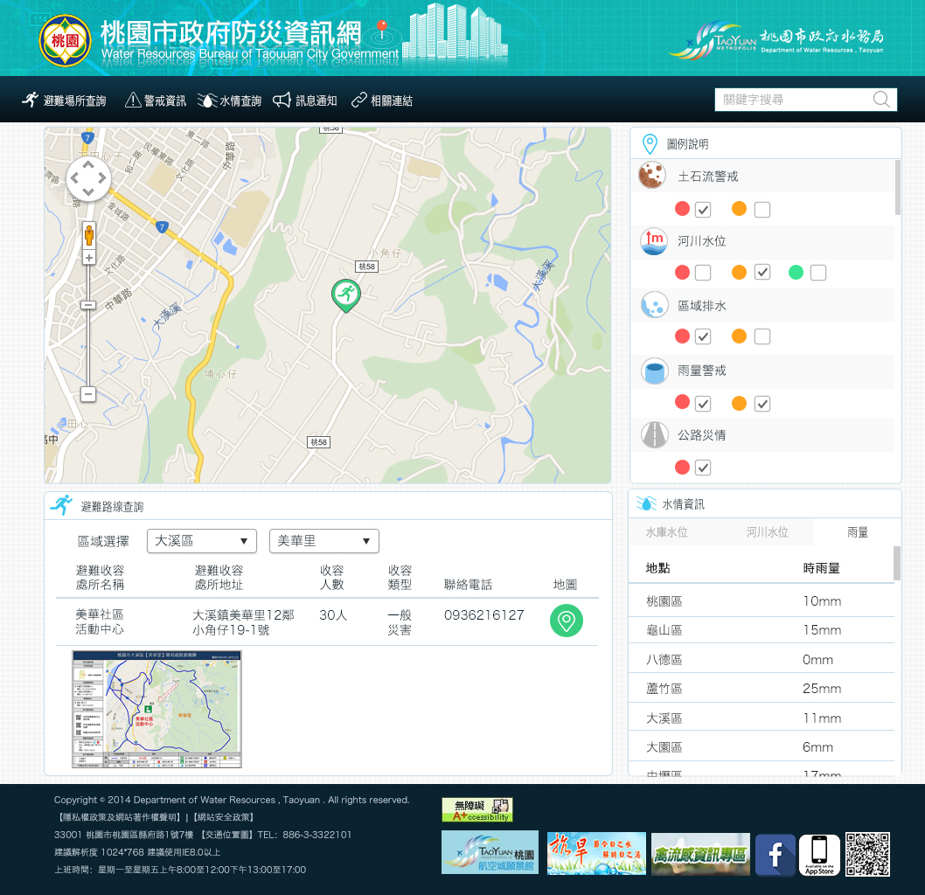
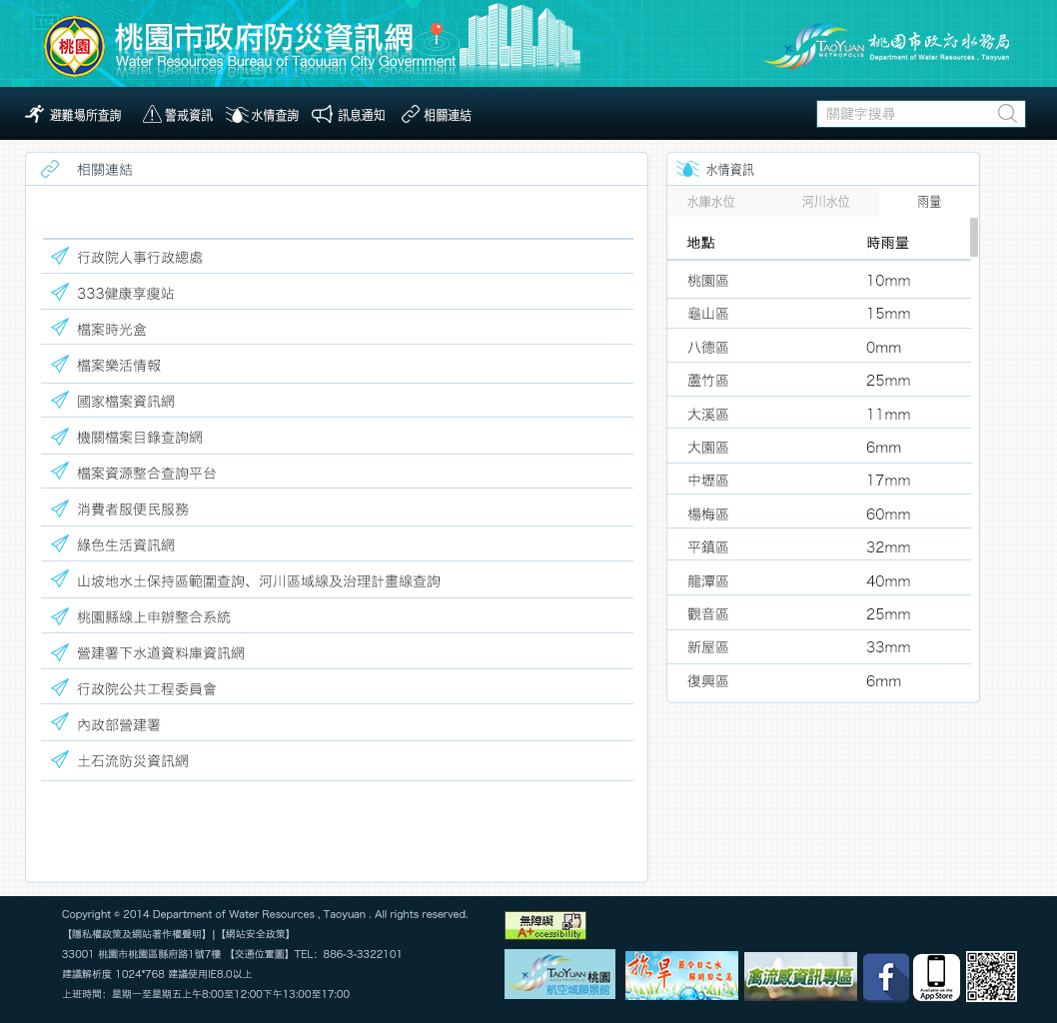
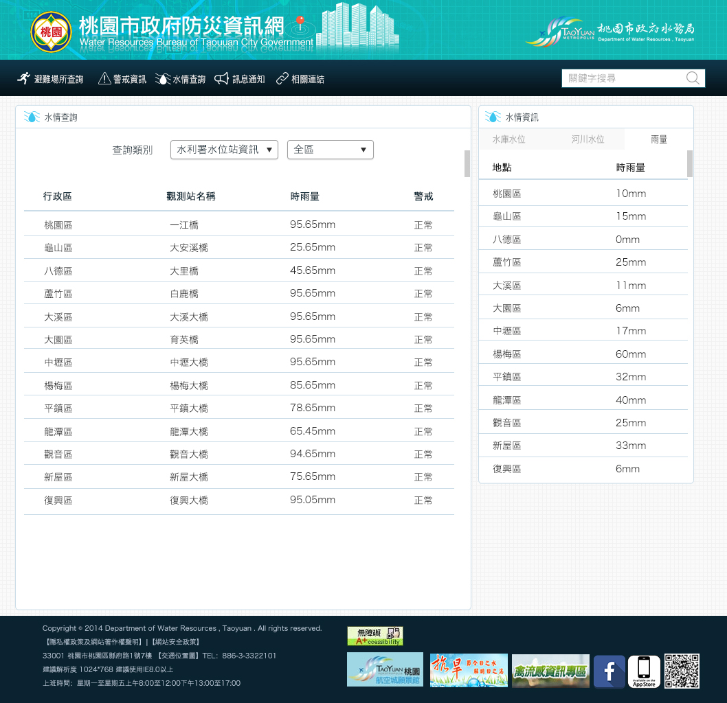
民眾版防災資訊網
首頁
避難場所查詢
災情通報與災情資訊發佈
訊息通知與簡訊訂閱
RSS新聞
警戒簡訊註冊
推播訂閱
警戒資訊
水庫
停水、限水
河川水位
區域排水水位
土石流
雨量警戒
公路災情
雨量與水情
水庫水位
雨量
河川水位
區域排水水位
相關連結
各項警戒資訊套疊
(可包含雨水下水道、抽水機等資訊)
提供即時雨量站、水位站、土石流、水庫等資訊
網站自動產生靜態網頁，以應付10000人以上瀏覽本網站

Slide 24
多元應變資訊發布機制-桃園水情APP
平台功能架構
桃園水情APP
個人主頁
最近避難場所、醫院
目前所在行政區
災情通報
最新消息
資料查詢
土石流
水情
水庫水位與洩洪資訊
雨量警戒資訊
河川水位
區排與水位站警戒資訊
限水、停水資訊
避難場所查詢
交通
交通中斷
預警封閉
災情
訊息發佈
RSS新聞
網站最新消息
訊息訂閱
圖台
圖層
河川水位警戒
區域排水警戒
災情警戒
水庫警戒
供水點資訊
警戒說明

Slide 25
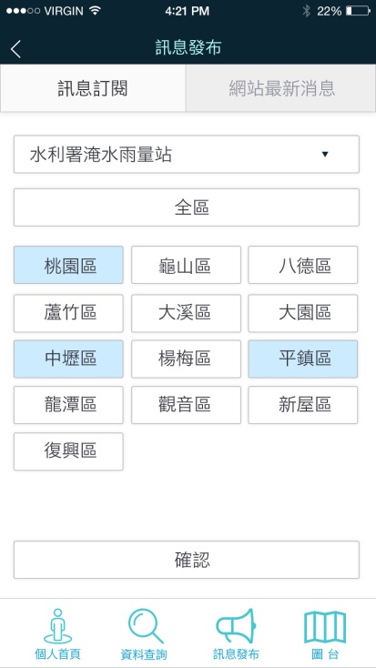
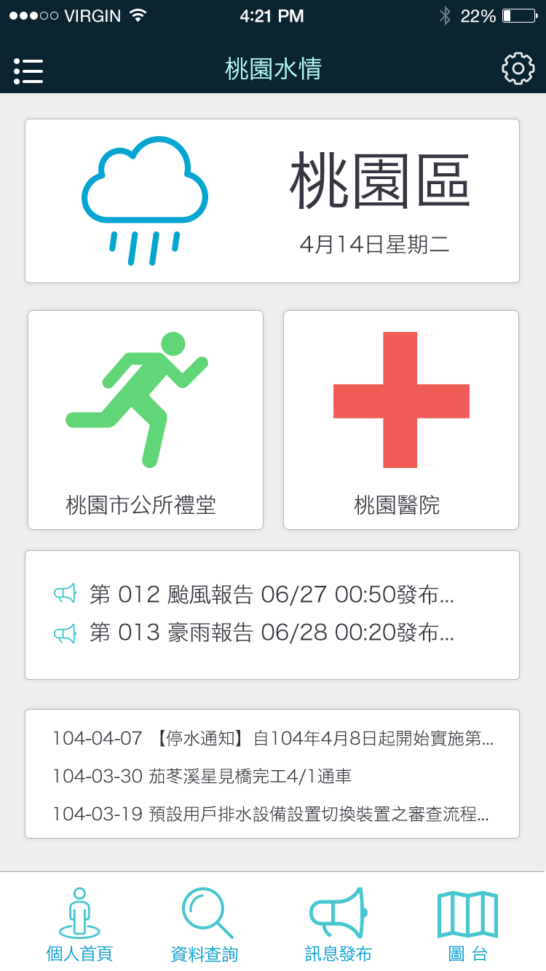
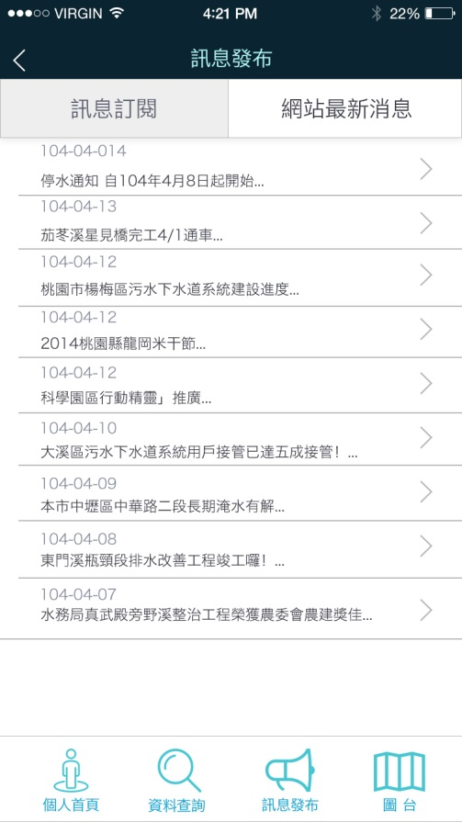
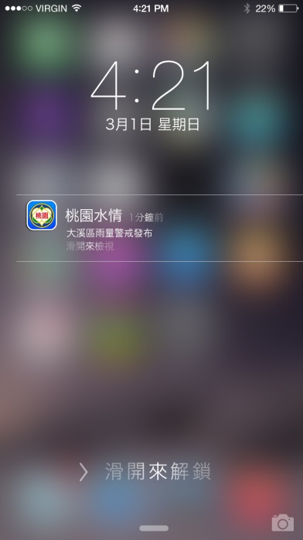
桃園水情APP
可訂閱各項推播
透過GPS找出
行政區、天氣、醫院、避難處所
列出二筆最新消息
推播訂閱訊息
顯示即時新聞

Slide 26
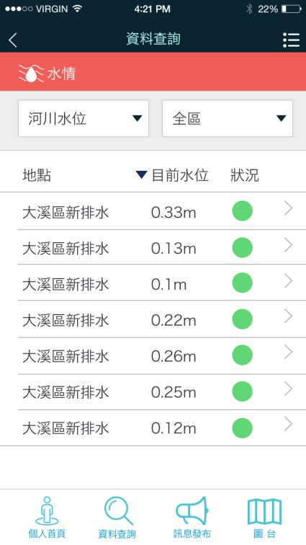
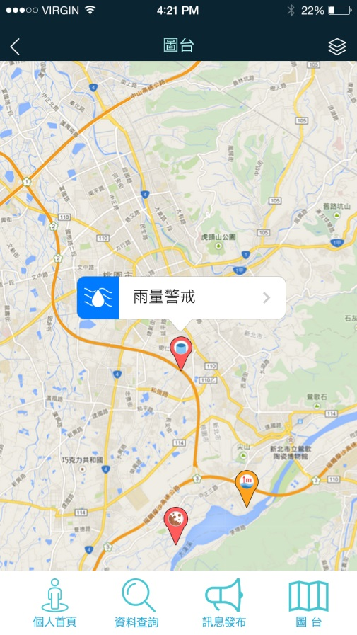
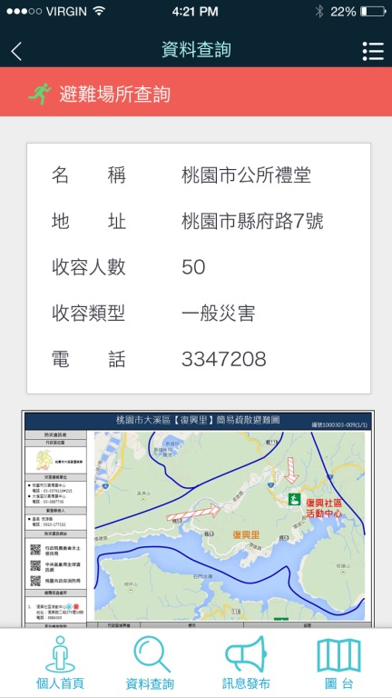
桃園水情APP
各項水情查詢
顯示各項警戒圖層
避難場所查詢

Slide 27
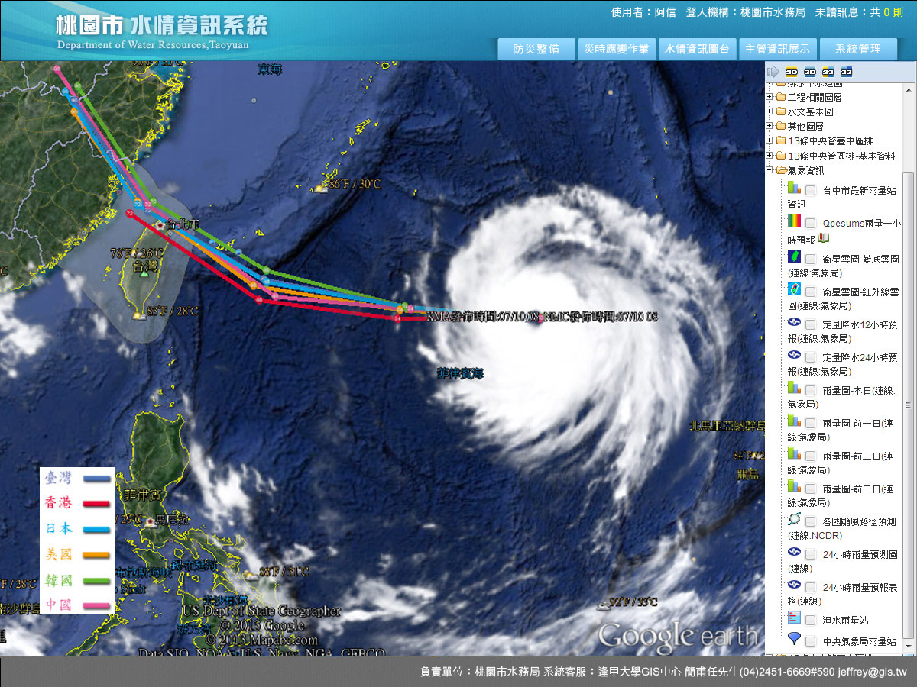
水情資訊系統整合及建置
功能選單
圖層套疊
點線面測量
自訂主題圖
支援KML、WMS、WMTS、Google圖磚
可自行上傳圖層
2D HTML5圖台與
Google Earth圖台並存
單一窗口24小時服務

Slide 28
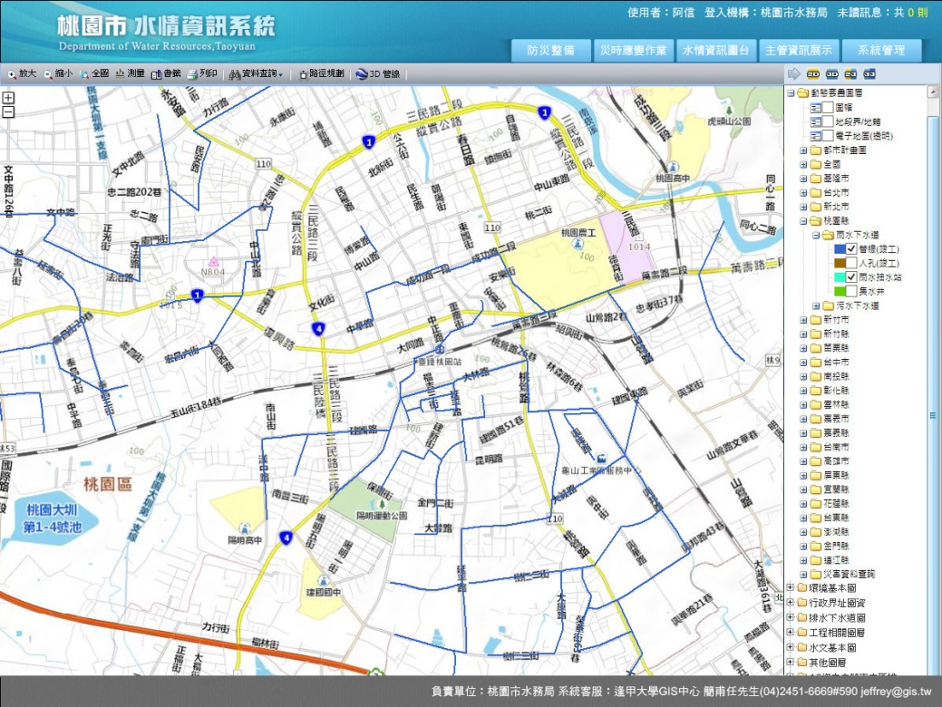
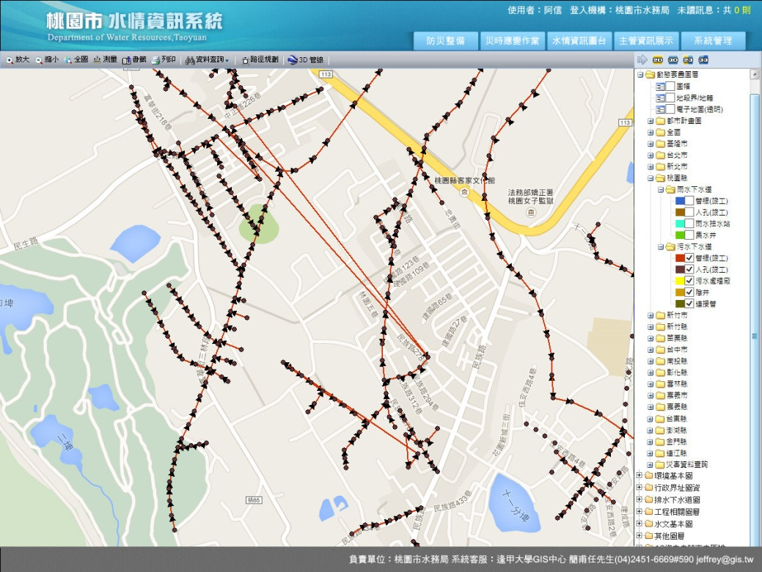
水情資訊系統整合及建置
圖資彙整
將彙整桃園市政府水務局圖資，透過地圖圖台呈現並加以查詢(圖資清單詳見報告書)。
圖台可藉由直接介接其他系統或匯入圖資方式展示水利相關圖層。
圖台系統說明
雨水下水道圖
汙水下水道圖

Slide 29
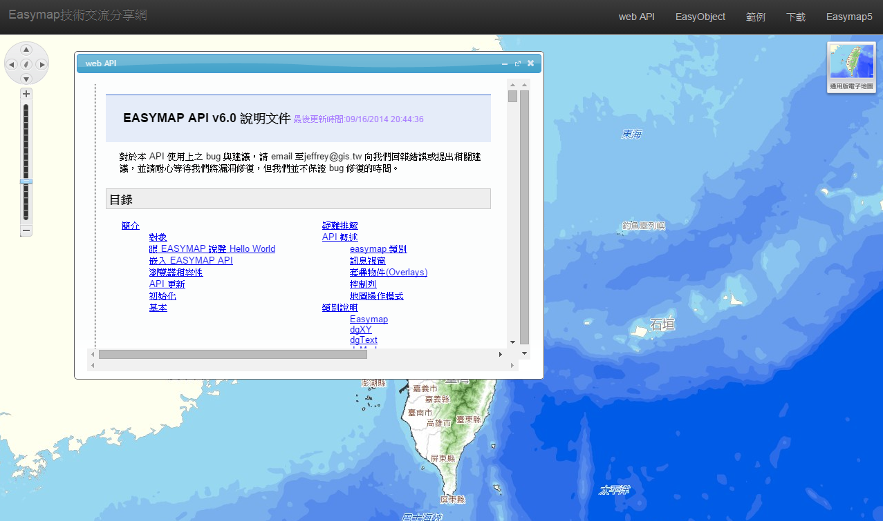
水情資訊系統整合及建置
圖資彙整
本圖台為HTML5圖台開發技術，具自有開發及修改能力，無軟體開發授權問題。
目前台塑、宅配通、大甲媽祖繞境、桃園市警察局、農委會、台中市政府等十數家大型機構皆採用本團隊解決方案。
圖台系統說明
本系統圖台可直接支援電腦版瀏覽器(Chrome,IE)與行動裝置瀏覽器(iOS,Android)
支援KML或KMZ檔案格式。
需支援OGC WMS,WMTS服務、提供點、線、面測量功能。
能支援符合各項動態套圖服務，包括Google Map、OpenStreetMap、國土測繪中心所發布之圖資。
支援 ArcGis Server、Map server等圖資主機。
支援 GeoJSON format、GeoRSS feed等地理資訊系統格式。
EASYMAP API網站與說明文件

Slide 30


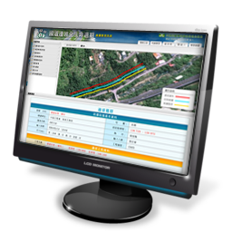



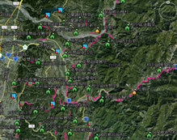

主管資訊展示平台
主管資訊整合平台流程
事件背景
災情狀況
災情通報
警戒發佈情形
輪值狀況
應變日誌
系統開發成果範例
資源調度情況
救災物資使用情形
通聯記錄
新聞事件
應變中心開會記錄
2. 歷次災害分析
3. 總體報告產製
1.彙整各單位即時 災情與警戒資訊
災害
分析
安全
評估
主題
圖
總體
報告
4. 事件主題圖
Notes:
30

Slide 31
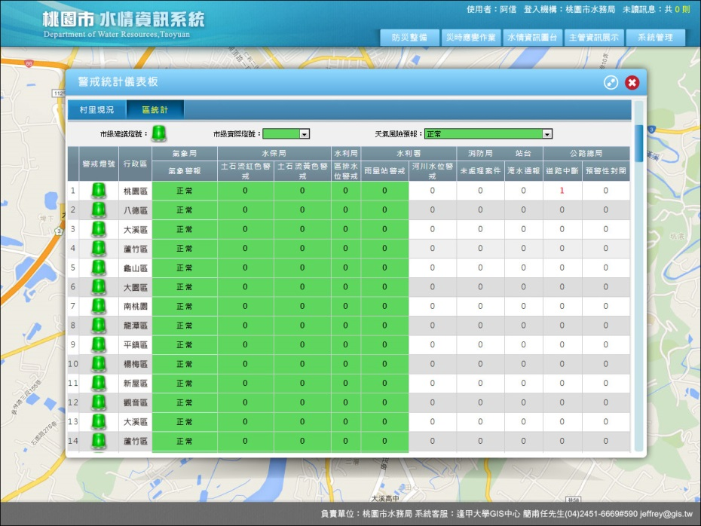
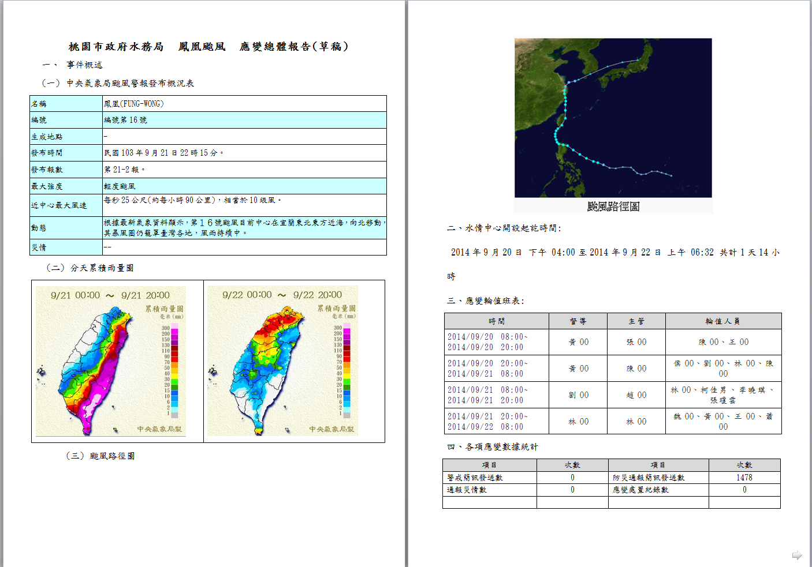
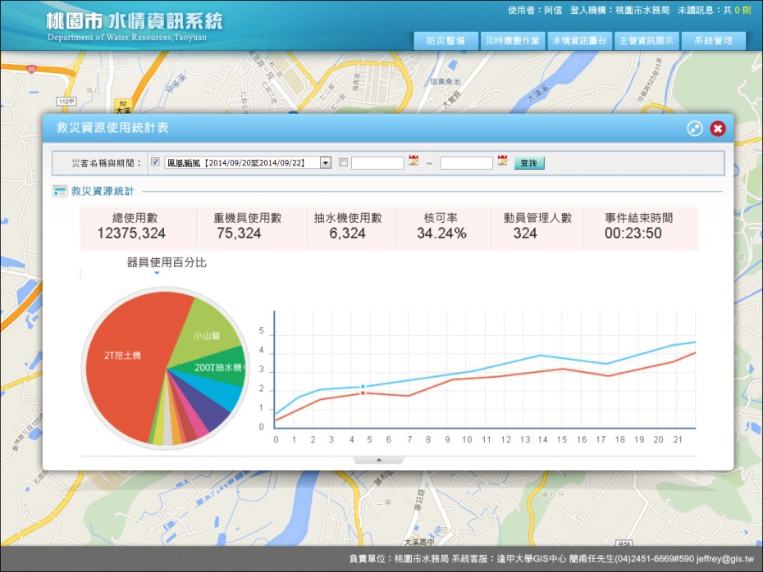
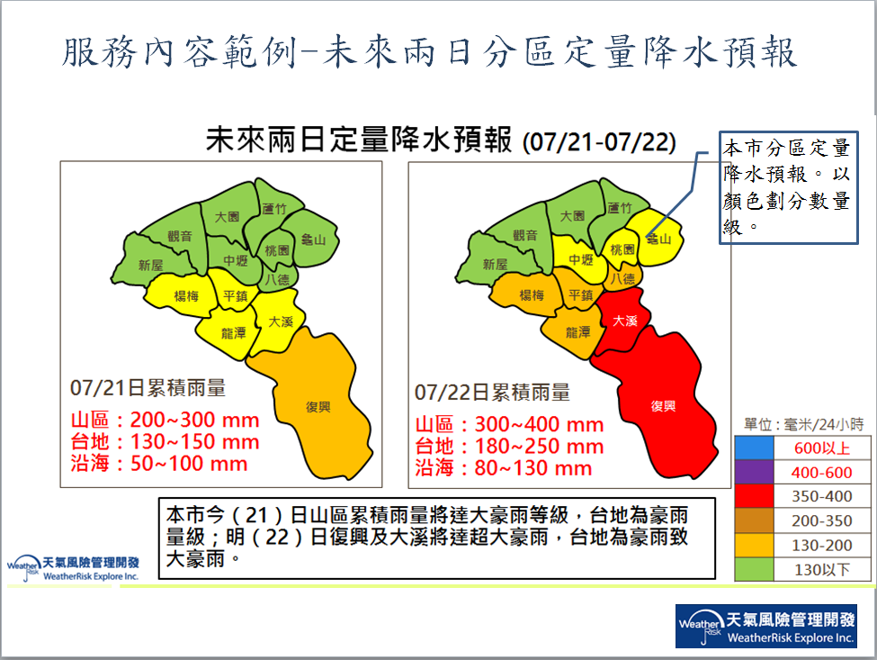
主管資訊展示平台
主管資訊整合平台流程
系統開發成果範例
災情儀表板
災情報告書(草稿)輸出
警戒整合儀表板
災情簡報輸出
歷年災情統計

Slide 32
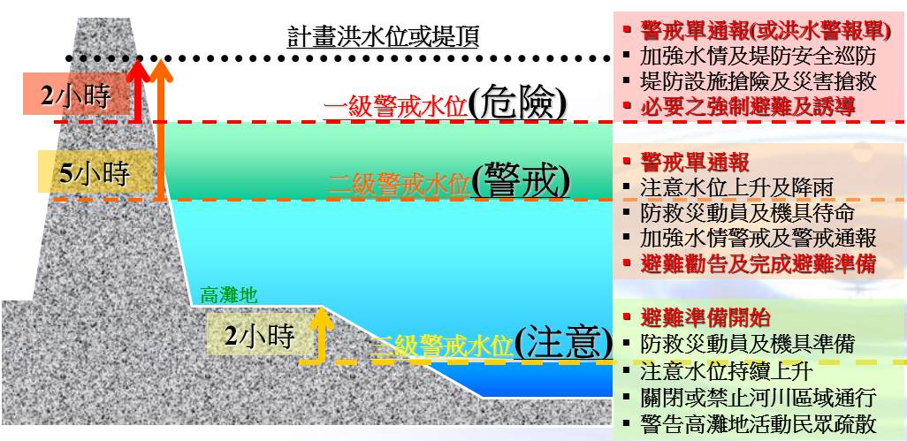
天氣風險預警系統及水位偵測點設置
警戒水位訂定
淹水預警作業，包含外水及內水水位之監測及警戒
社區發生水患不外是外水溢淹及內水積澇
早期偵測可能的淹水範圍、時間及淹水深度，以達到預警警戒之目的
水位即時監測及傳輸
1.水位上漲速率
2.可能發生災害地區的高度
3.預警所需時間
4.代表性歷史颱洪及考量水文不確定性
5.外水溢淹警戒區域範圍與對象
6.即時降雨量
訂定一級、二級警戒水位

Slide 33
天氣風險預警系統及水位偵測點設置
新形式水位偵測點組成模組
超低功耗設備
長時遮陰地點使用大容量電池：每30分鐘發送一筆資料，可持續運作1年以上不必換電池。
長時日照地點則使用太陽能板搭配小容量電池，可持續運作。
不必申請市電可長時運作。
超寬耐候
耐溫-40~85°C
一體化設備，Ip68防水防塵，可浸在水中運作
可移動式設計
不必申拉電力或通訊線路，快速安裝運作。
體積小，可隨時搬移到其他地點快速設置運作。
高CP值
設備成本較高但安全性、穩定性及擴充性更高
電源供應模組
太陽能版
感測器模組
影像擷取
保全模組
磁簧開關
資通訊模組
3G傳輸
充電器
電池組
傳送警報簡訊
水位感測
工業級設備

Slide 34
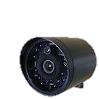
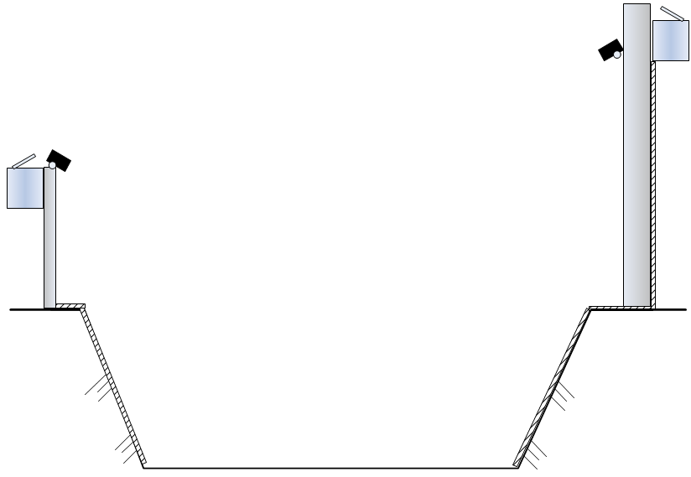

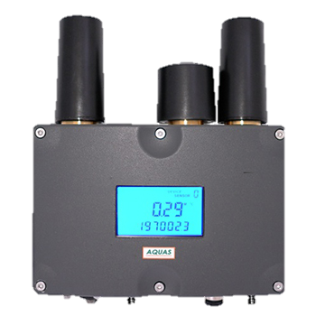
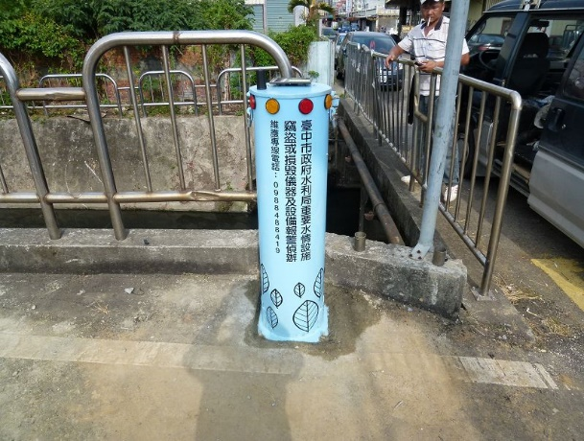
天氣風險預警系統及水位偵測點設置
水位偵測點預警警戒與運作
採用即裝即用型之模組化設備，設備異常狀況下，可在最短時間內抽換模組設備，同時無須拉設通訊及電力線路，啟動後即可開始運作
攝影機
優規
本團隊為提供最高品質服務，特別規劃在4座水位偵測點均增設攝影機
壓力式水位計
電桿
水位偵測點規劃
自立桿
IP68等級資通訊設備，整組設備可浸在水中持續運作，
設備工作溫度高達85℃，工作濕度高達100%，可應付任何惡劣氣候
已成功運用在臺中市水利局淹水監測站

Slide 35
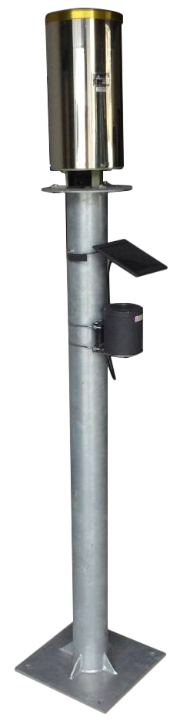
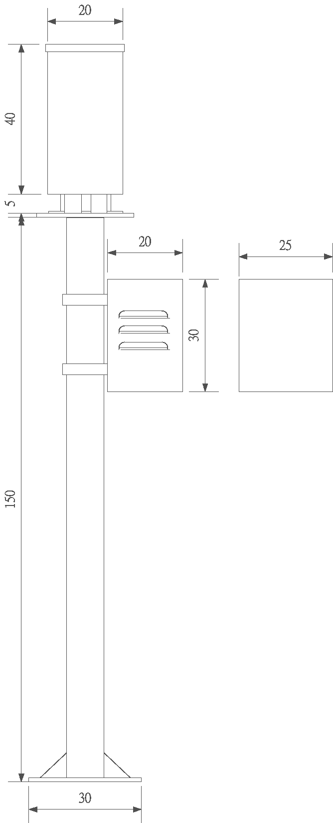
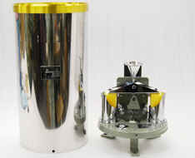
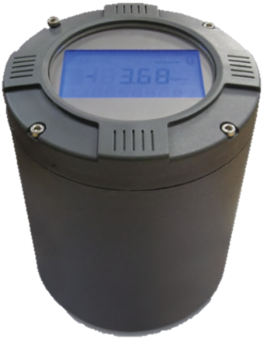
天氣風險預警系統及水位偵測點設置
雨量偵測點
超低功耗設備
不必申請市電可長時運作。
超寬耐候
耐溫-40~85°C
一體化設備，Ip68防水防塵，可浸在水中運作
可移動式設計
不必申拉電力或通訊線路，快速安裝運作。
雨量偵測點設計圖
雨量偵測點實際架設圖
已成功運用在水保局等單位

Slide 36

天氣風險預警系統及水位偵測點設置
天氣風險預警系統
氣象數值模式雲與預報圖
未來五天天氣概述與劇烈災害潛勢分析
以風險燈號表示未來五天本市豪大雨發生機率。
表格化未來五日天氣預報

Slide 37

天氣風險預警系統及水位偵測點設置
天氣風險預警系統
本市分區定量降水預報。以顏色劃分數量級。

Slide 38

天氣風險預警系統及水位偵測點設置
超過降雨警戒值地區預測
以水利署提供之桃園市各區降雨警戒為基礎，整合本公司定量降水預測，
評估本市未來將超過降雨警戒值的市轄區及時間，方便進行預部抽水機等應變作為。

Slide 39
水情中心駐點人員
聘雇1名駐點人員於水務局
非應變期間
協助水情中心運作
輔導水務局相關系統使用者系統操作服務
應變期間
24小時應變輪值
有重大災害發生時，即時主動通報水務局相關人員
協助水情中心整理相關資料與整備系統資料建置
發布水情天氣警報時，將警報資訊登載於水務局LINE群組
隨時注意有無災害通報事項與颱風、豪雨的動向
協助將災情資訊每2小時登載於水務局LINE群組
應變期間輪值人員輪值超過8小時或請假等其他因素，需安排接替人員協助應變輪值

Slide 40




災情報告編制
災情處置報告
災害應變小組一、二級開設期間
每日上午7時前
災情處置及檢討報告
災情重大且涉及水務局執掌工作或一、二級應變中心開設後
災後3日內撰寫災情處置及檢討報告
詳細災情報告項目與內容將與水務局討論後再行定案
災情處置報告範本

Slide 41




系統上線輔導與教育訓練
系統上線輔導
桃園水情系統客服記錄
問題諮詢及輔導上線
指派專人以服務電話、電子郵件、網路回應或傳真等方式回應使用者操作使用相關問題諮詢服務。
工作紀錄表
利用google表單製作工作紀錄，紀錄歷次問題諮詢內容。
提供系統使用手冊及簡易系統操作流程與注意事項，以協助系統順利上線。
問題種類包含系統操作問題、系統Bug反應、功能需求建議與其他問題。
彙整常有人員反應的問題彙集為常見問題Q&A。
http://www.wrbeoc.taoyuan.gov.tw
系統上線輔導紀錄表

Slide 42


系統上線輔導與教育訓練
教育訓練內容
地理資訊系統平台操作
防災整備系統操作
災害應變系統操作
主管資訊展示操作
教育訓練場次
水務局相關業務人員
共6場教育訓練課程
電腦教室
依據學員人數提供操作手冊
準備茶水供學員使用

Slide 43
資訊安全與測試計畫

Slide 44
強化資訊安全
資訊安全、系統備份復原與測試計畫
原始碼檢測結果
FORTIFY
主機弱點掃描結果
Nessus
網站應用程式弱點掃描結果
Nikto
病毒及測試程式偵測結果
MBSA
CEH證照人員進行測試及簽署
簽字認證
專案品質保證委員會
確認
將每日檢測系統運作狀況，並每二週填報資訊安全工作辦理情形。
建立資訊安全維護人員名單並填具資訊安全保密切結書，讓固定人員維護系統，以減少密碼外洩風險。
於伺服器端的程式中過濾惡意的 SQL 敘述、HTML 標籤與 Script 程式碼，並解決 owasp十大Web Secutity問題。
將進行「Nessus弱點檢測」、「Fortify源碼掃描」、「Nikto網站應用程式弱點掃描」以及 「Windows應用程式更新與漏洞修補程式」並將提出檢測報告。
上述資安問題將由具「The Certified Ethical Hacker（CEH）」證照人員人工方式進行測試及簽署。

Slide 45



系統測試計畫
資訊安全、系統備份復原與測試計畫
系統功能測試
模組功能開發-透過單元測試表單、整合測試表單檢核
需求變更修正-透過問題追蹤系統逐一排除
效能壓力測試
參考IEEE Std 829-1998年範本進行撰寫
結果送交專案品保委員會進行認可。
系統測試計畫
系統功能測試
效能壓力測試
功能單元測試
介面整合測試
平均測試時間
使用者人數測試
每秒平均存取分析
每頁存取秒數分析
問題追蹤系統
整合流程測試表單
單元測試表單

Slide 46
專案進度管理與成果落實計畫

Slide 47






專案進度管理計畫
第一階段
決標後1個月完成20％
需求訪談
規劃設計
第二階段
決標後2個月完成50％
水情中心規劃與硬體、防災裝備購置
防災整備系統開發
第三階段
決標後3個月完成80％
災害應變系統
水情資訊系統整合及建置
主管資訊展示平台
天氣風險預警系統及水位偵測點設置
第四階段
105年4月30日完成100％
水情中心駐點人員
災情報告編制
系統上線輔導與教育訓練

Slide 48
經費預算分析

Slide 49
經費預算分析
逢甲大學非屬營利事業無須繳納營業稅，議價後金額水務局會再扣除5%營業稅，如以預算9,007,425元計算，扣除營業稅428,925元，實際經費僅為8,578,500
項次 | 內容 | 單位 | 數量 | 單價
一 | 水情中心規劃與硬體、防災裝備購置 | 式 | 1 | 2,720,000
二 | 防災整備系統 | 式 | 1 | 360,000
三 | 災害應變系統 | 式 | 1 | 1,490,000
四 | 水情資訊系統整合及建置 | 式 | 1 | 600,000
五 | 主管資訊展示平台 | 式 | 1 | 360,000
六 | 天氣風險預警系統及水位偵測點設置 | 式 | 1 | 2,000,000
七 | 水情中心駐點人員 | 式 | 1 | 420,000
八 | 災情報告編制 | 式 | 1 | 100,000
九 | 系統上線輔導與教育訓練 | 式 | 1 | 120,000
十 | 廠商管理費及利潤 | 式 | 1 | 408,500
十一 | 營業稅 | 式 | 1 | 428,925
總 計 |  |  |  | 9,007,425

Slide 50
簡報結束 敬請指教

